Slide 1
JWT – JSON Web Tokens
Edilson Santos

Slide 2
O que é um token JWT?
Um token JWT é uma string criptografada que contém informações de identidade, validade e outras metainformações relevantes que podem ser usadas posteriormente.
Os tokens JWT são geralmente utilizados como uma forma segura e confiável de se comunicar através de diferentes partes de uma aplicação. Ao utilizar um token JWT, você pode garantir que suas informações estejam criptografadas e seguras enquanto transitam de um receptor para outro.

Slide 3
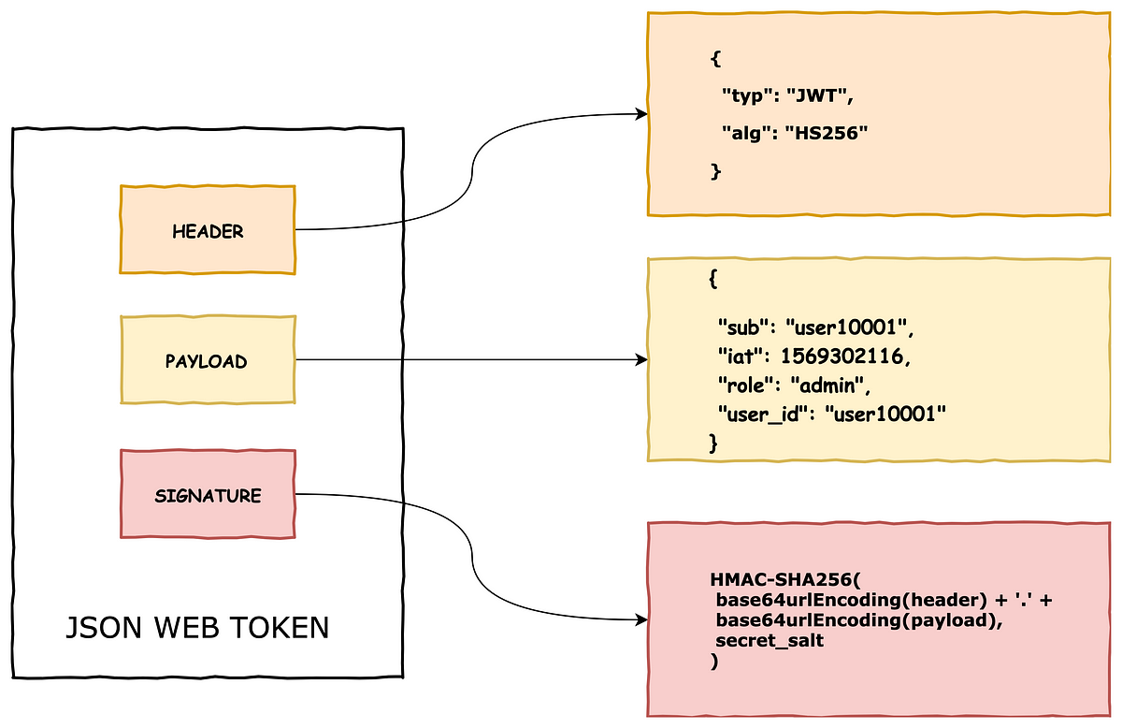

Slide 4
Como o JWT funciona
Criação do token
Codificação do token
Validação do token
O token JWT é gerado usando um algoritmo de criptografia específico que garante a segurança das informações.
O JWT é então codificado em uma string específica que pode ser enviada como um cabeçalho de autorização ou em um payload de dados em uma solicitação HTTP.
O receptor do token deve, então, validar o token para garantir que ele não tenha sido modificado e que não tenha expirado.

Slide 5
Vantagens do uso do JWT
O token JWT é seguro e criptografado, garantindo que as informações sejam mantidas confidenciais.
JWT é um padrão aberto, o que significa que é amplamente aceito e compatível.
O token JWT é fácil de usar e pode ser integrado facilmente em aplicativos web, móveis e em outros sistemas.

Slide 6
Desvantagens do uso do JWT
Desvantagem
Descrição
Risco de segurança
Se a chave privada for comprometida, alguém pode decodificar e modificar os tokens
Tamanho
O token pode se tornar muito grande se você adicionar muitas informações.

Slide 7
Cuidados a serem tomados ao usar JWT
1
Armazenamento seguro
2
Utilização de HTTPS
3
Nunca inclua informações sensíveis
Os tokens JWT devem ser armazenados em locais seguros e criptografados para garantir que não possam ser roubados ou obtidos ilegalmente.
Para garantir que o token JWT seja protegido em trânsito, é importante usar HTTPS em qualquer comunicação que envolva um token JWT.
Evite incluir informações sensíveis dentro do token JWT, como senhas ou informações bancárias.

Slide 8
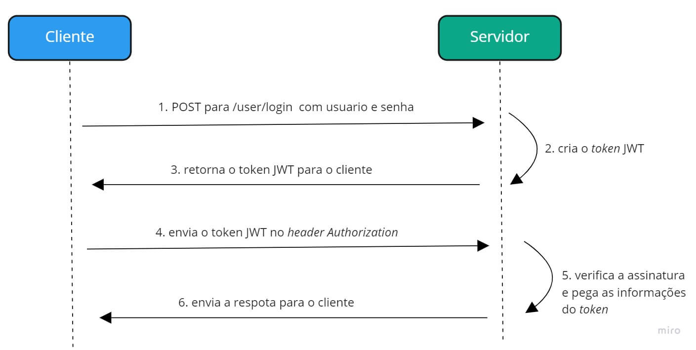

Slide 9
Conclusão e recomendações
JWT é uma ótima maneira de garantir a segurança e confidencialidade de informações transmitidas entre diferentes partes de uma aplicação. Ao seguir as melhores práticas para o uso do JWT e tomar as precauções adequadas, os desenvolvedores podem garantir que o processo de autenticação permaneça seguro e confiável.

Slide 10
VAMOS PRATICAR
Edilson Santos

